Slide 1
C程式設計實習(四)
授課教師 : 蔣依吾 老師 E-mail : chiang@cse.nsysu.edu.tw
課堂助教 : 趙至玄 E-mail : m073040094@student.nsysu.edu.tw
黃啟維 E-mail : m073040097@student.nsysu.edu.tw

Slide 2
課程大綱 Outline
資料形態 Data type
變數宣告 Variable declaration
運算子 Operator
輸出 - printf()
輸入 - scanf()

Slide 3
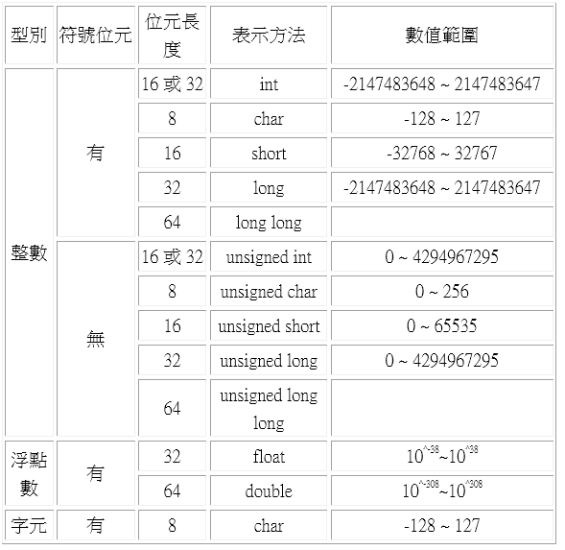
資料形態

Slide 4
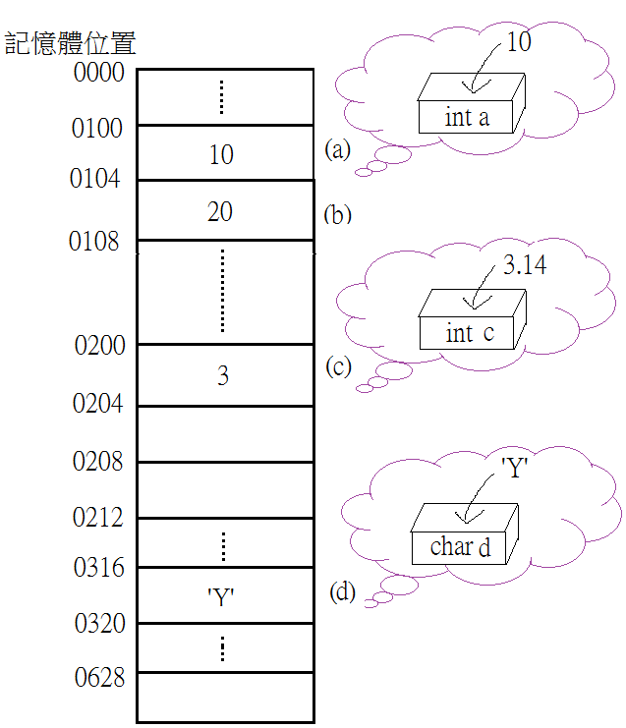
變數宣告
int main()
{
int a=10,b=20,c=3.14;
char d= ;
return 0;
}

Slide 5

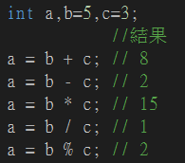
運算子
算術運算子
加法 (+) 、減法(-)、乘法(*)、除法(/)、取餘數(%)
關係運算子
小於(<),大於(>),等於(==),不等於(!=),邏輯AND(&&),邏輯OR(||)
提醒: 單一個 = 是賦予值的用法而不是比較，例如 int a= 5;
位元邏輯運算子
NOT (~)、 AND(&) 、OR (|) 都是獨立的位元運算法則

Slide 6
運算子
i = i +1，可表示成 i++ 或 ++i 若擺在運算元後可分為前置運算、後置運算
前置運算(i++)
a = 1; b = a++; // a = ? b = ?
後置運算(++i)
a = 1; b = ++a; // a = ? b = ?
a += 1 或 a -= 1，實際上用法就是 a = a + 1和a = a - 1。
(同理，當然也有 *= 和 /= 和 %= 的存在)
轉型( Casting ) ，當等號左右兩邊處理的資料型態不一樣，則需要轉型。
用法: 在資料型態前加上 (指定型態)，如(int)就是強制轉換成整數
double doub=3.14159;
int a=( int ) doub + 1;

Slide 7
輸出- printf()
常用變數對應用法:
int → %d
char → %c
Float → %f (單精度浮點數)
Double → %lf (雙精度浮點數)
printf可控制變數輸出位元
%nd → 共輸出n個位元，n為正整數
%.nf → 可控制小數點後要輸出幾位，n為正整數

Slide 8
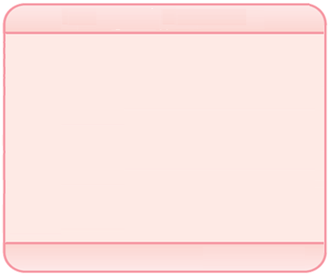
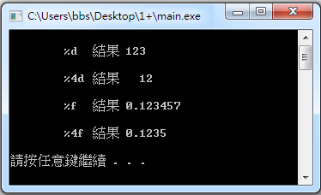
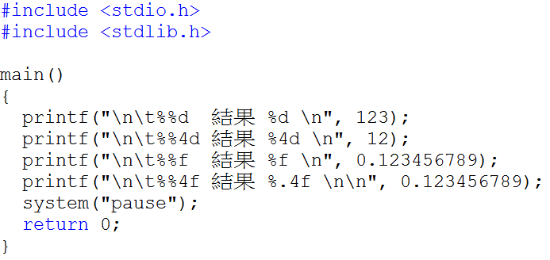
輸出- printf()

Slide 9
輸入- scanf()
輸入 - scanf()
scanf()函式會將所輸入的值儲存在某一個變數中，而該變數必須
提供記憶體位置給scanf()，因此在此變數前面必須加個 & 來提供
記憶體位置，即『&變數名稱』。
語法: scanf("%資料形態", &variable);
常用變數對應用法:
int → %d
char → %c
Float → %f (單精度浮點數)
Double → %lf (雙精度浮點數)

Slide 10
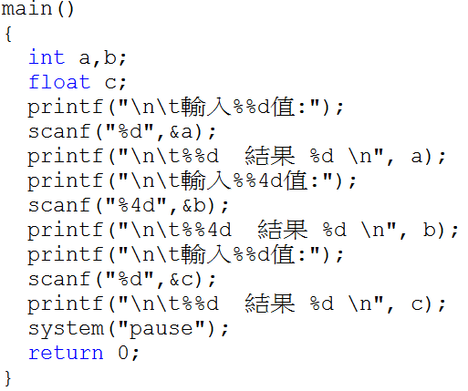
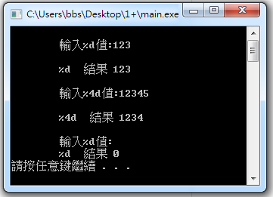
輸入- scanf()

Slide 11
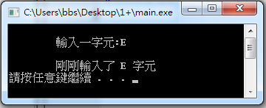
課堂實作(二):輸入-scanf()
請寫一個可以讀取你所輸入按鍵的程式，並將它儲存成char
輸入完成後按下Enter鍵，程式會把剛剛儲存完的結果print出來

Slide 12
課堂實作(三):找錢系統
設計一個程式，讓操作者可以輸入購買品項的單價、數量以及支付的金額數
由程式自動算出總消費金額與找零後顯示出來
加分題:請試著做出該怎麼找零的功能(找100元幾張 50元幾個 10元幾
個這樣 )
(提示:利用除法配合餘數來完成該部分功能)
保持顯示介面的整齊與美觀會斟酌加分

Slide 13
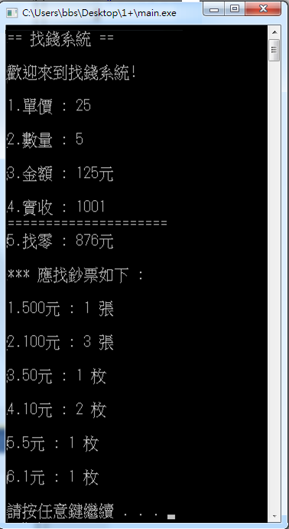
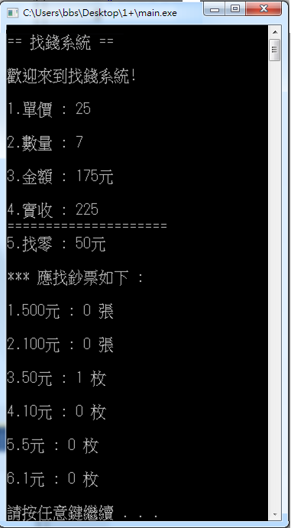

Slide 14
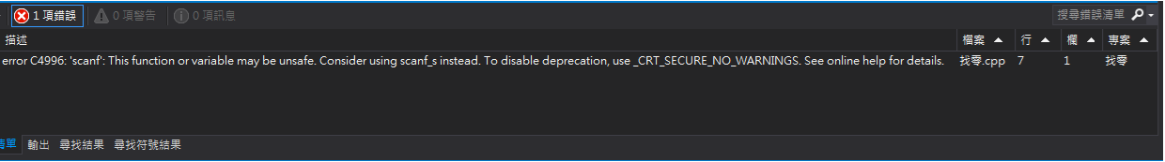
無法使用scanf()解決方法

Slide 15
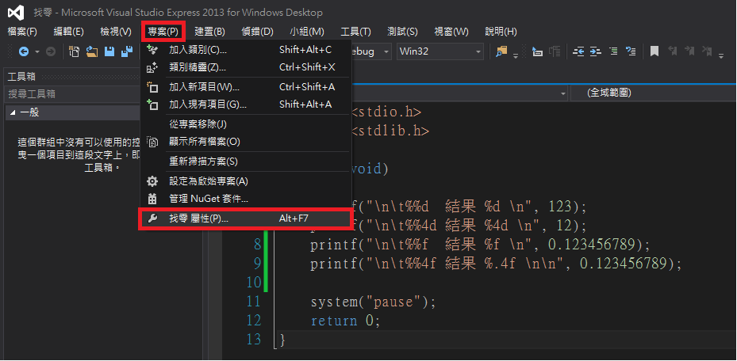
無法使用scanf()解決方法

Slide 16
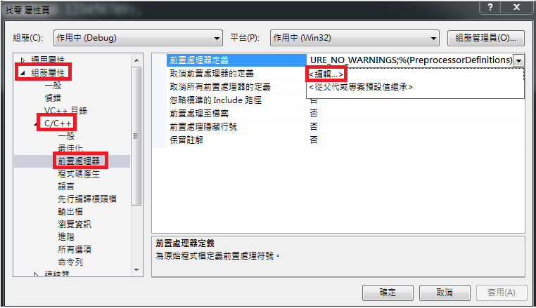
無法使用scanf()解決方法

Slide 17
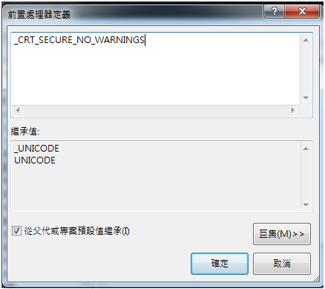
無法使用scanf()解決方法

